Slide 1
Итоговое сочинение
(изложение)
Снежко Галина Евгеньевна,
директор
ГБУ РО «Ростовский областной центр
обработки информации в сфере образования»
03 декабря 2018 года

Slide 2
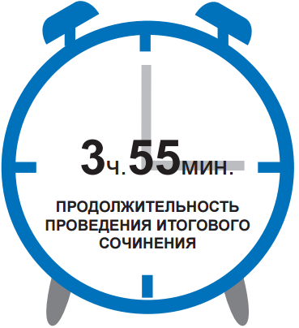
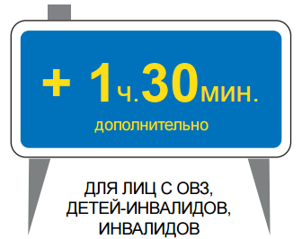
05.12.2018
05.12.2018
Сочинение | Изложение
16546 | 131
16671 | 131

Slide 3
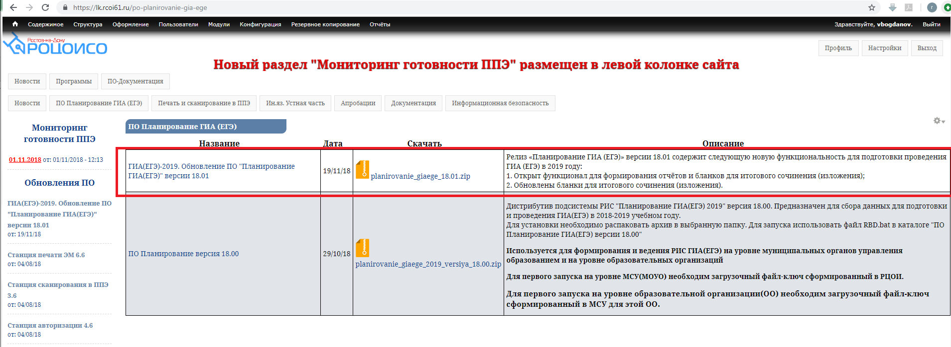

Slide 4
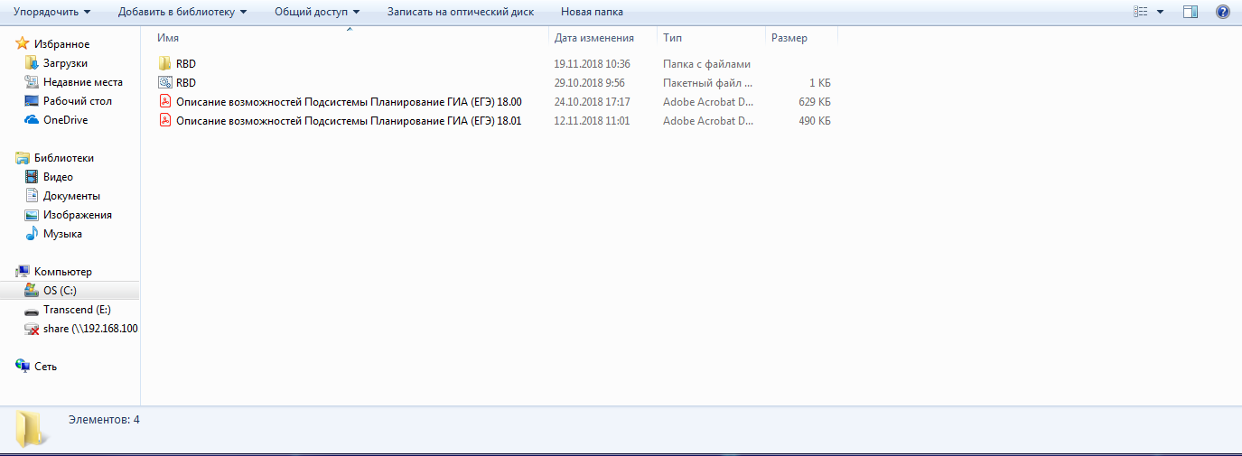

Slide 5
Вам направлены от РЦОИ методические материалы по проведению итогового сочинения (изложения):
Дополнительная информация о проведении итогового сочинения (изложения) 05.12.2018.
Информация о настройках при печати бланков и отчетных форм для проведения итогового сочинения (изложения)
Схема движения материалов итогового сочинения (изложения)
График доставки бланков записи итогового сочинения (изложения) 05.12.2018
График доставки оригиналов бланков регистрации итогового сочинения (изложения) 05.12.2018 с выставленными оценками
Макет сопроводительного бланка к материалам итогового сочинения (изложения) после его проведения
Акт приемки-передачи материалов сочинения (изложения)
Форма предоставления информация о количестве участников, не явившихся на итоговое сочинение (изложение) 05.12.2018
(должна быть предоставлена в РЦОИ на адрес электронной почты ege@rcoi61.org.ru до 16:00 05.12.2018)

Slide 6
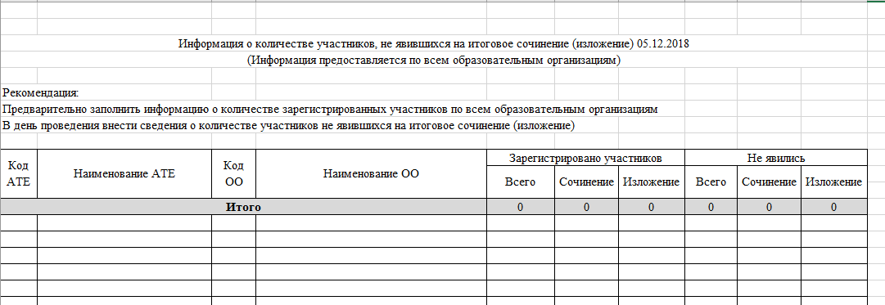
Информация о явке участников на итоговое сочинение (изложение) 05.12.2018
До 16:00 05.12.2018 предоставить в РЦОИ информацию о количестве участников, не явившихся на итоговое сочинение изложение, по прилагаемой форме: «Форма_о_неявке_участников_ИС_05122018.xls».
Заполненную форму необходимо отправить на адрес электронной почты ege@rcoi61.org.ru

Slide 7
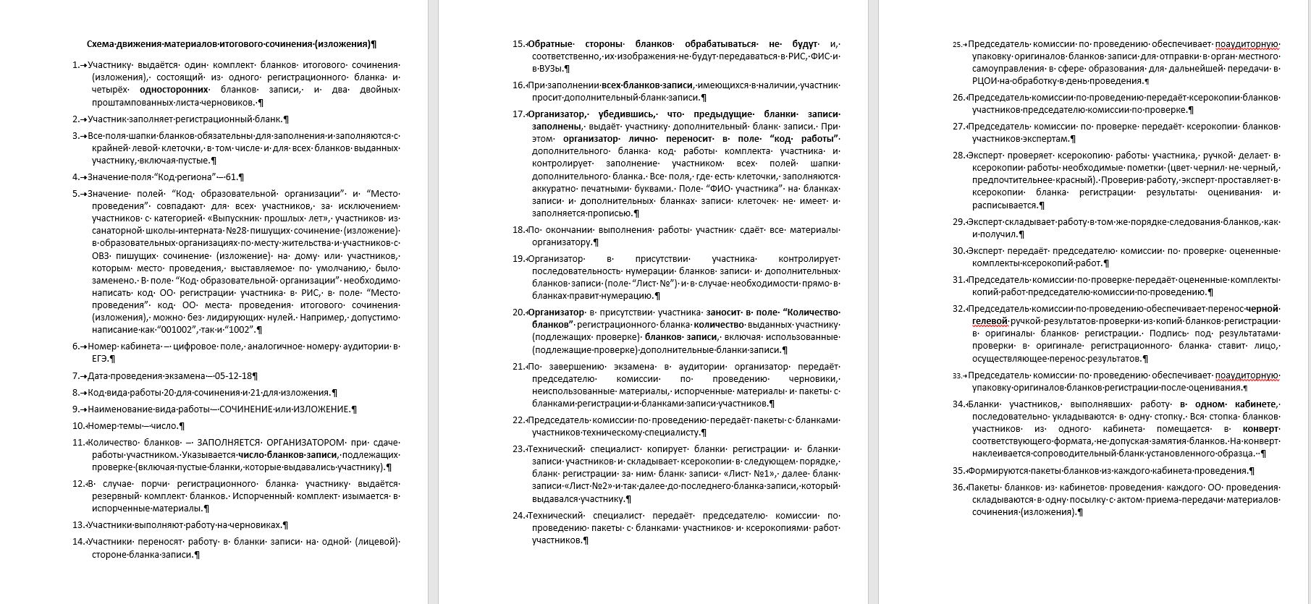
Вам направлена
«Схема движения материалов итогового сочинения (изложения)»
из 36 пунктов

Slide 8
Важные особенности процедур подготовки и проведения итогового сочинения (изложения) 5 декабря 2018 г., соблюдение которых ОБЯЗАТЕЛЬНО:
Для проведения итогового сочинения (изложения) 05.12.2018 должны использоваться только бланки, напечатанные из программного обеспечения «Планирование ГИА (ЕГЭ) 2019» версии 18.01
на уровнях МСУ и ОО запрещается устанавливать дистрибутив ПО «Планирование ГИА (ЕГЭ)» одновременно на две (и более) рабочих станций для одновременной печати бланков сочинения/изложения с этих рабочих станций. Дублирование дистрибутивов на нескольких рабочих станциях приведет к дублированию кодов бланков сочинений/изложений при печати.
на уровнях МСУ и ОО после начала печати бланков сочинения/изложения запрещается удаление и установка нового дистрибутива ПО «Планирование ГИА(ЕГЭ)». Удаление дистрибутива, с которого уже велась печать бланков сочинения/изложения, приведет к удалению сведений об уже использованных кодах бланков сочинения/изложения, что в дальнейшем, приведет к дублированию кодов бланков при печати с нового дистрибутива.
Во избежание данной проблемы, при выходе обновлений ПО «Планирование ГИА(ЕГЭ)» необходимо передавать на уровень МСУ и ОО только файл обновления, а не новый дистрибутив. Установка обновления на уровнях МСУ и ОО не повлияет на печать бланков сочинения/изложения.

Slide 9
Важные особенности процедур подготовки и проведения итогового сочинения (изложения) 5 декабря 2018 г., соблюдение которых ОБЯЗАТЕЛЬНО:
При печати комплектов бланков участников в отчете ИС-10 «Бланки итогового сочинения (изложения)» параметр «Задать количество бланков записи в основном комплекте» должен быть равен 4
Членам комиссии в аудиториях необходимо ОБЯЗАТЕЛЬНО проверять заполнение ВСЕХ полей ВСЕХ бланков, выданных участникам, в том числе и пустых бланков записей
Бланки записи и бланки регистрации пакуются для доставки в РОЦОИСО ПОАУДИТОРНО
КОНТРОЛИРУЙТЕ количество бланков, которые должны быть предоставлены в РОЦОИСО на обработку:
количество бланков записи в пакете одной аудитории = количество участников в аудитории * 4 + количество дополнительных бланков записи, выданных участникам.
- количество бланков регистрации в пакете одной аудитории = количество участников в аудитории

Slide 10
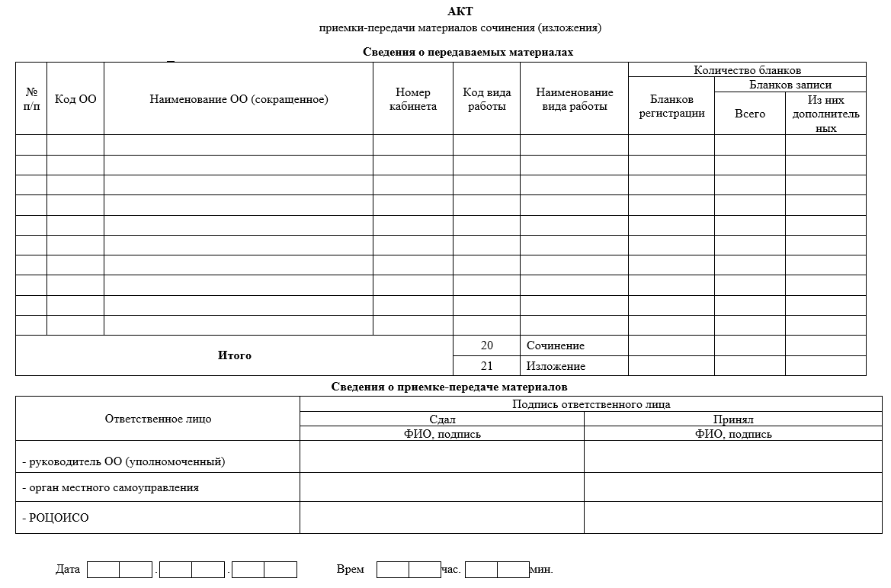
Акты приема-передачи материалов
Передача между образовательной организацией и органом местного самоуправления – формируется 2 экземпляра акта, для передачи между образовательной организацией ОО и органом местного самоуправления, один экземпляр остается после подписания остается у представителя образовательной организации, второй в органе местного самоуправления.
Передача между органом местного самоуправления и РЦОИ - формируется 2 экземпляра для передачи между органом местного самоуправления и ГБУ РО «РОЦОИСО» (РЦОИ). Акты можно формировать в отдельности по образовательным организациям, либо включать в один акт информацию по нескольким образовательным организациям (сводный акт с детализацией по каждой аудитории в образовательной организации)
Это позволить более оперативно осуществлять проверку и прием материалов в РЦОИ.

Slide 11
Обновленный организационный регламент проведения итогового сочинения (изложения)
На официальном сайте ФЦТ в разделе «Итоговое сочинение (изложение)» (http://www.rustest.ru/ege/projects/itogovoe-sochinenie-izlozhenie/) размещены методические материалы по подготовке и проведению итогового сочинения (изложения) в 2017-2018 учебном году.
Публикация комплектов тем итогового сочинения.
Комплекты тем итогового сочинения для территорий Российской Федерации размещаются Рособрнадзором или уполномоченной организацией в общем доступе за 15 минут до проведения итогового сочинения на официальном информационном портале единого государственного экзамена (ЕГЭ) ege.edu.ru (topic.ege.edu.ru) и официальном сайте ФГБУ «Федеральный центр тестирования» (rustest.ru). Так же комплекты тем будут размещены на региональных ресурсах по адресам http://www.rcoi61.ru и http://lk.rcoi61.ru .
(Подробнее о получении тем итогового сочинения на федеральных ресурсах в Приложение 6 «Инструкция для технического специалиста по получению комплектов тем итогового сочинения» в Методических рекомендациях по подготовке и проведению итогового сочинения (изложения) для образовательных организаций, реализующих образовательные программы среднего общего образования)
Тексты изложений.
Тексты изложений будут передаваться в органы местного самоуправления в сфере образования следующим способом:
размещены 05.12.2018 на сайте технической поддержки ГИА-11 ГБУ РО «РОЦОИСО» http://lk.rcoi61.ru за 30 минут до начала

Slide 12
Адрес передачи бланков на обработку: г. Ростов-на-Дону, пр. Ленина, 92
Рекомендуемое время выезда из городов области и районов г. Ростова-на-Дону: 16.00, из районов: 17.00.
Обязательно необходимо информировать РЦОИ по телефону +7(863)210-50-11 или по е-mail: ege@rcoi61.org.ru :
о времени выезда специалиста в день проведения с бланками записи итогового сочинения (изложения) из административного центра муниципального образования (городского округа) области;
о планируемой дате и времени доставки в РЦОИ оригиналов бланков регистрации итогового сочинения(изложения) с выставленными оценками – не позднее чем за 1 день до указываемой даты.
График доставки бланков участников итогового сочинения (изложения) на обработку в государственное бюджетное учреждение Ростовской области "Ростовский областной центр обработки информации в сфере образования" составлен на основе последних данных интерактивной карты дорог Ростовской области для движения со средней путевой скоростью в диапазоне 60-70 км/ч

Slide 13
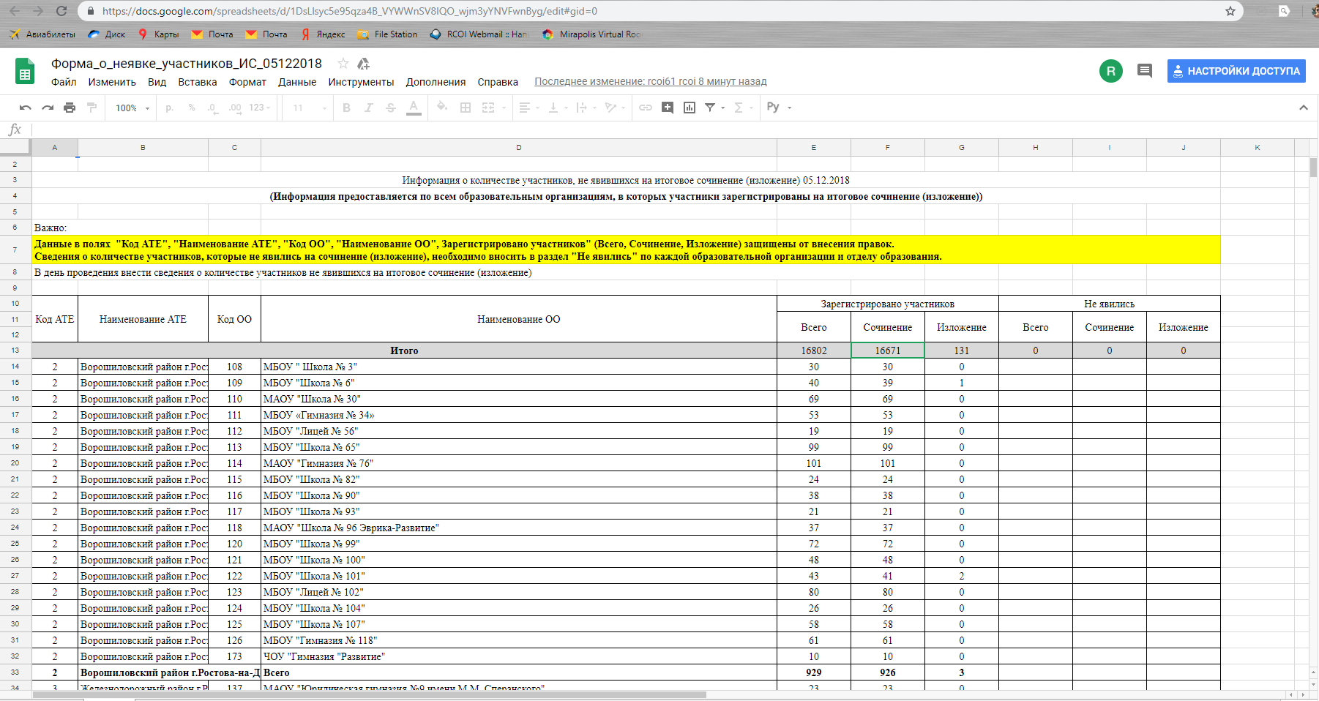
ВНИМАНИЕ! Сведения о фактической явке
ВНИМАНИЕ!
таблицу заполнить ДО 16:00
5 декабря
https://docs.google.com/spreadsheets/d/1DsLlsyc5e95qza4B_VYWWnSV8IQO_wjm3yYNVFwnByg/edit?usp=sharing

Slide 14
школа
заранее распечатаны комплекты бланков для каждого участника индивидуально из спец ПО (не копировать одинаковые бланки!)
школа
СРАЗУ после получения тем сочинений (текстов изложений) они распечатываются техническим специалистом и выдаются члену комиссии в аудитории (желательно для каждого учащегося)
школа
после написания сочинения все бланки передаются директору школы, бланки записи и регистрации ксерокопируются техническим специалистом

Slide 15
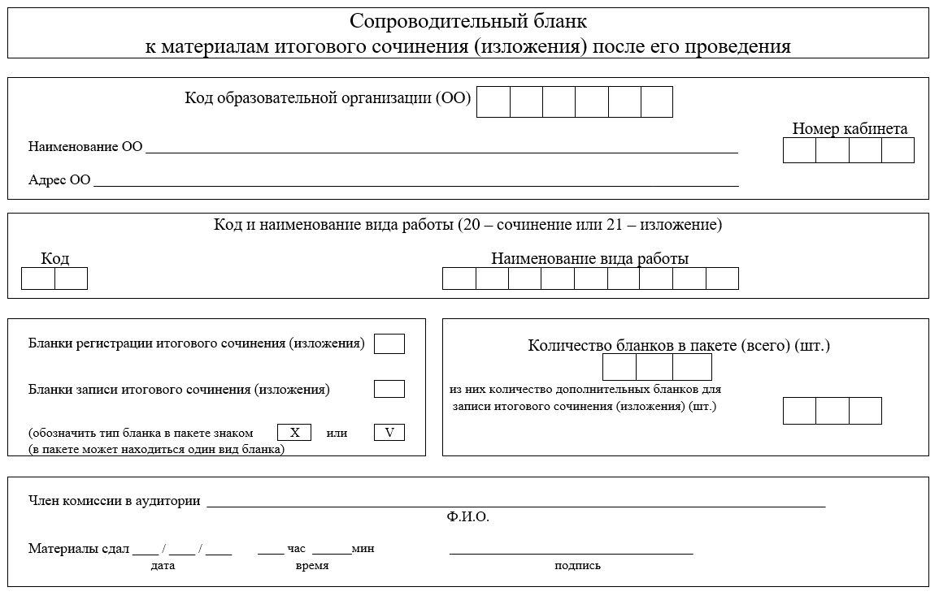
Оригиналы бланков записей после копирования поаудиторно упаковываются (рекомендую МОУО контролировать содержимое) в чистые конверты, заготовленные заранее. На конверты наклеиваются заполненные сопроводительные бланки.
Конверты с бланками записей незамедлительно передается в МОУО, который обеспечивает их хранение и доставляет их в РЦОИ по графику.

Slide 16
Работа членов (экспертов) школьной комиссии:
Если требование №1 или №2 НЕЗАЧЕТ, то по всем 5 критериям выставляется НЕЗАЧЕТ (не оставлять пустыми!!!!)
во время написания итогового сочинения можно пользоваться орфографическим словарем, выданным в образовательной организации

Slide 17
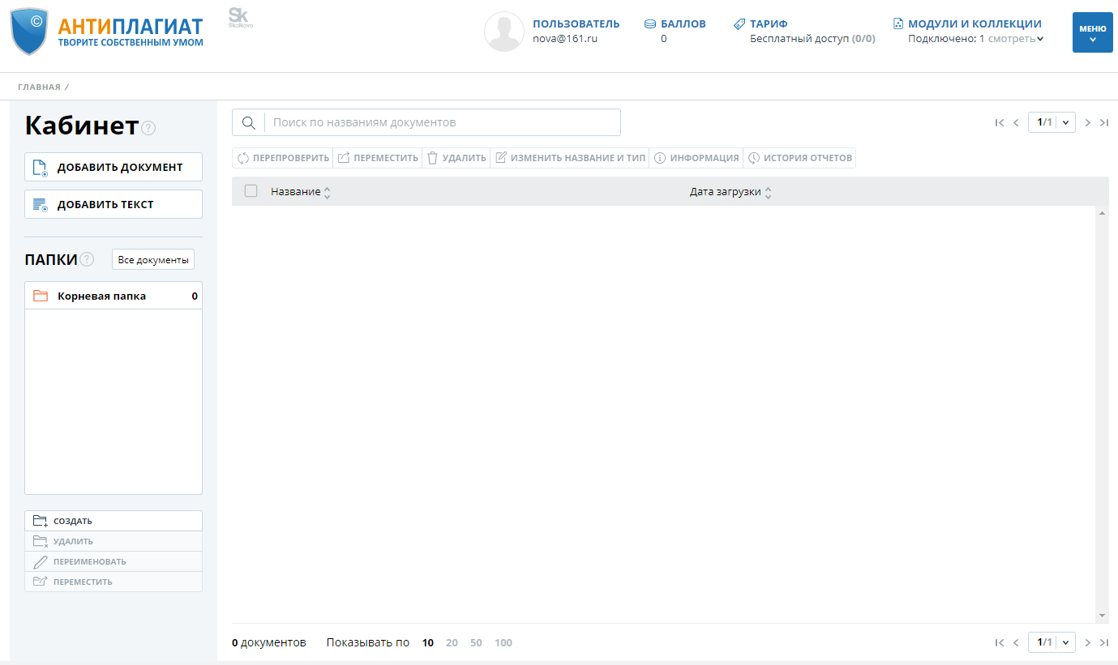

Slide 18
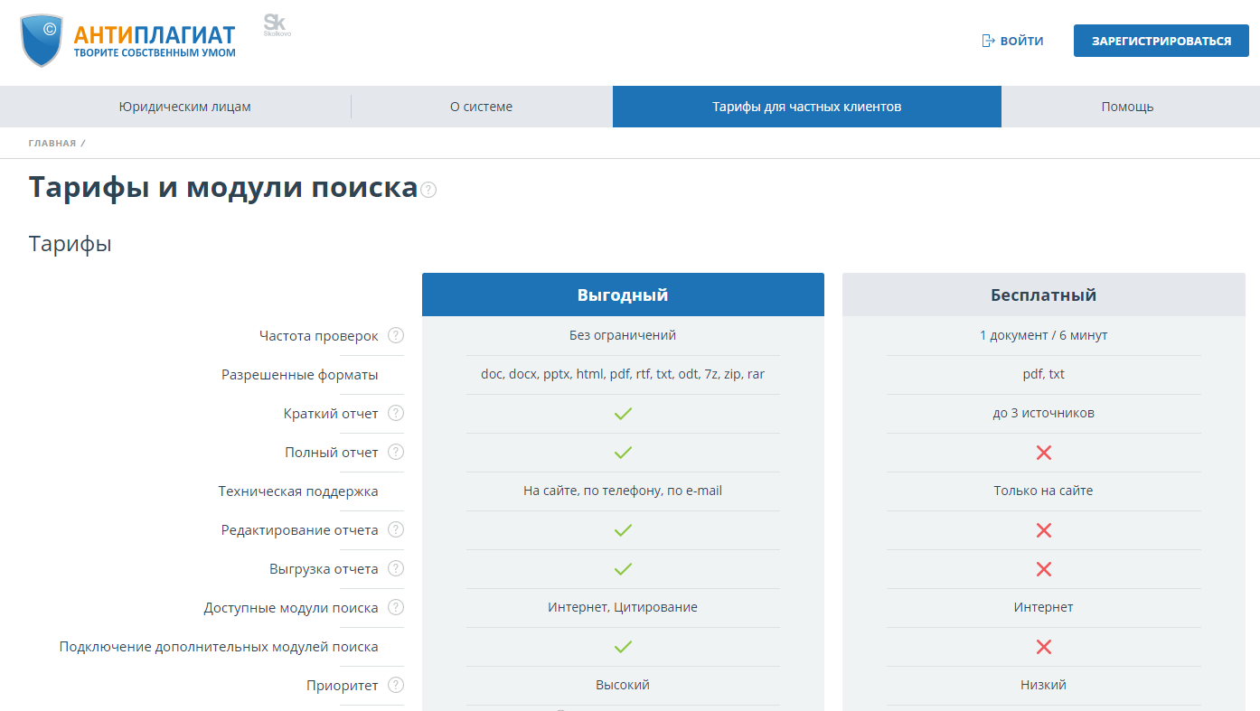

Slide 19
школа
школа
ответственный сотрудник, назначенный директором ОО, заполняет оригиналы бланков регистрации в части оценки
МОУО
бланки регистрации в конвертах не позднее 11.12.2018г. передаются в РОЦОИСО для дальнейшей обработки
члены (эксперты) школьной комиссии в течение 4 дней оценивают сочинения (изложение) в соответствии с критериями, разработанными Рособрнадзором

Slide 20
Убедительно прошу организовать доставку оригиналов бланков регистрации итогового сочинения (изложения) обучающихся, с внесенными в них результатами проверки, до 11.12.2018 (включительно), для своевременной обработки бланков на региональном уровне, оперативного устранения проблем до завершения обработки на региональном уровне и загрузки данных на федеральный уровень.
Информируем Вас о том, что ГБУ РО «РОЦОИСО» будет принимать бланки регистрации итогового сочинения (изложения) по следующему графику:
Дата | Время
06.12.2018 (четверг) | с 9:00 до 18:00
07.12.2018 (пятница) | с 9:00 до 16:30
10.12.2018 (понедельник) | С 9:00 до 18:00
11.12.2018 (вторник) | С 9:00 до 18:00
12.12.2018 (среда) | С 9:00 до 18:00

Slide 21
Печать бланков выполняется с помощью отчета ИС-10 Бланки для итогового сочинения (изложения). Для печати должны использоваться следующие параметры отчета:
Этап: «Основной этап»,
Вид работы: «Сочинение» - для печати бланков на сочинение, «Изложение» - для печати бланков на изложение
Дата проведения: 05.12.2018
Основной комплект, количество экземпляров: по количеству участников, зарегистрированных на сочинение или изложение + 5 % от количества зарегистрированных участников на итоговое сочинение (изложение) (резерв на случай порчи бланков, определяется МСУ или ОО)
Дополнительные бланки записи, количество экземпляров: значение по умолчанию 0 (рекомендуем печатать дополнительные бланки записи после распечатывания необходимого количества основных комплектов. Рекомендуемое количество дополнительных бланков записи - не более 5% от числа участников)
Задать количество бланков записи в основном комплекте: значение по умолчанию 4 (не отмечать!)
Тип печати: Односторонняя печать
Комплект бланков на 1 участника итогового сочинения (изложения) состоит из бланка регистрации и 4 бланков записи, которые должны быть пронумерованы от 1 до 4 – в поле «Лист №» бланков записи каждого комплекта необходимо внести номера бланков записи от 1 до 4.

Slide 22
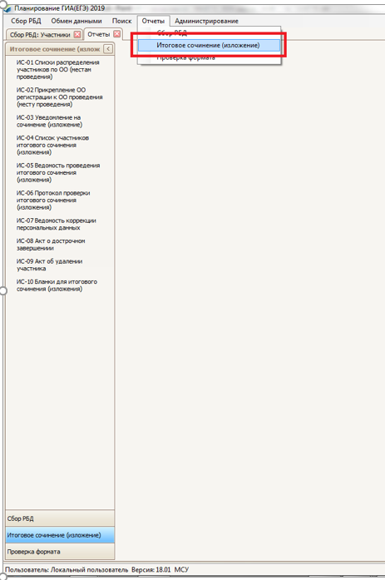
Печать бланков и отчетных форм
для проведения итогового (сочинения) изложения осуществляется в
ПО«Планирование ГИА(ЕГЭ)2019» в разделе «Отчеты» → «Итоговое сочинение (изложение)»

Slide 23
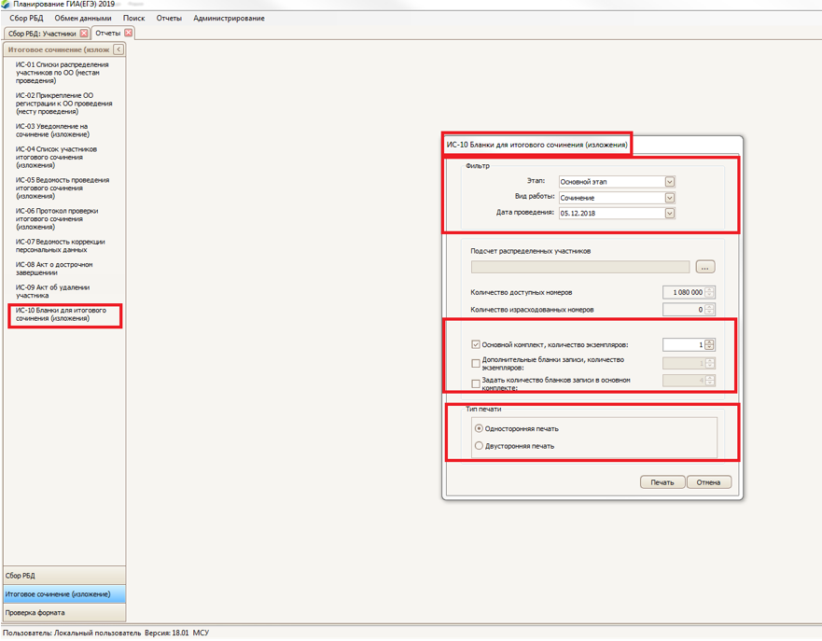
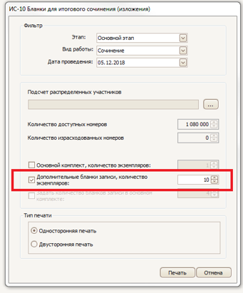
Печать бланков
выполняется с помощью отчета ИС-10 Бланки для итогового сочинения (изложения)

Slide 24
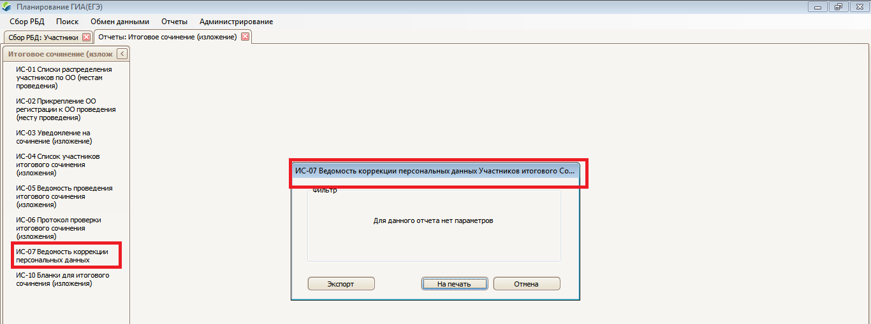
Для внесения коррекций по персональным данным участников
в РЦОИ обязательно должны передаваться ведомости коррекций персональных данных участников ГИА в аудитории - форма ИС-07 «Ведомость коррекции персональных данных участников ГИА в аудитории», которая готовиться для каждой аудитории проведения итогового сочинения (изложения) с помощью отчета «ИС-07 Ведомость коррекции персональных данных»

Slide 25
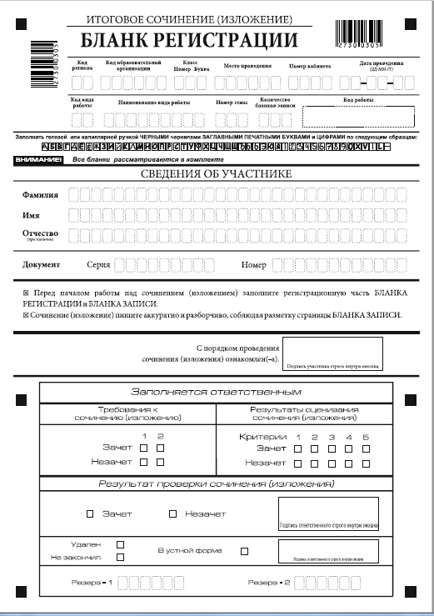
Бланки
Бланк регистрации
Бланк записи и дополнительный бланк записи
Комплект бланков на 1 участника итогового сочинения (изложения) состоит из бланка регистрации и 4 бланков записи, которые должны быть пронумерованы от 1 до 4 – в поле «Лист №» бланков записи каждого комплекта
Notes:
ю

Slide 26
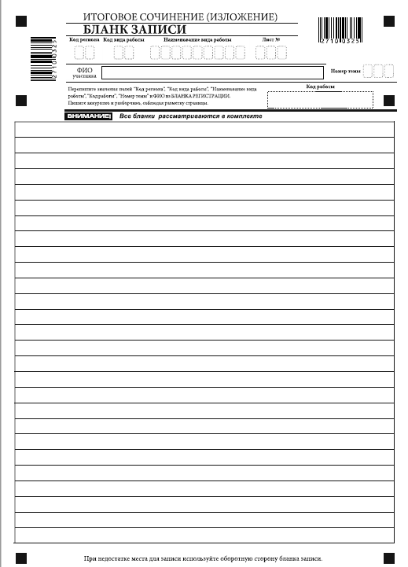
Бланки
На одного участника по умолчанию печатается бланк регистрации и 4 бланка записи. Печать бланков односторонняя.
Код работы печатается автоматически на бланке регистрации и бланках записи.
Если участнику не хватает места для ответа, он может попросить дополнительный бланк, который печатается предварительно.
Код работы в дополнительный бланк вписывается вручную с бланка регистрации.
Поле «Лист №» заполняется членом комиссии в случае выдачи участнику дополнительного бланка записи

Slide 27
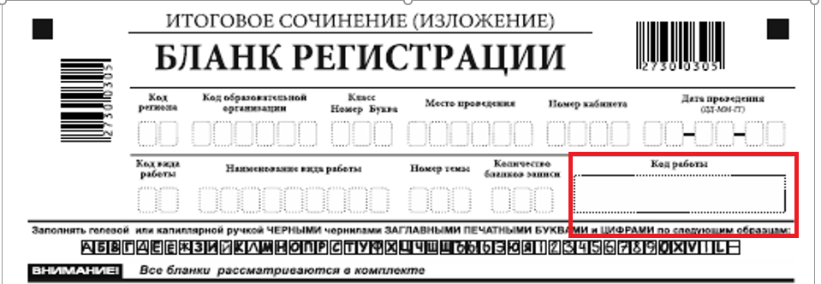
Связка бланков
Код работы формируется автоматизировано при печати бланков
Одинаковый на всех бланках участника
10-знаков
Notes:
ю

Slide 28
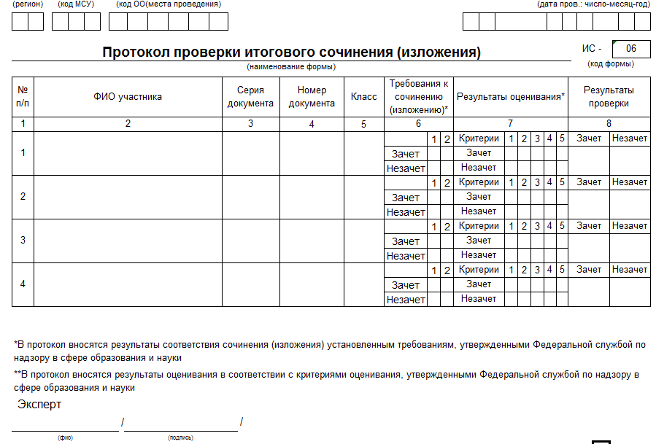

Slide 29
Замечания по результатам проведения итогового сочинения (изложения) 2017-2018 уч.г.
- некачественная печать бланков;
- некорректное заполнение поля «Количество бланков записи»;
- в бланке записи не указана тема сочинения;
- несоответствие номера темы в бланке регистрации номеру темы в бланках записи;
- не заполнены «шапки» пустых бланков записи;
- не проставлены "Z";
- работы упакованы в индивидуальные файлы;
- использован корректор;
- в бланках регистрации в поле «место проведения» указано наименование ОО вместо кода;
- бланки приклеены к конвертам;
- в регистрационном поле не заполнено поле «номер кабинета»;
- несоответствие номеров кабинетов на сопроводительном бланке номерам кабинетов в бланках регистрации;
- два упаковочных пакета с одинаковым номером аудитории.
- «пустые» бланки записи из комплектов участника отложены отдельно или вообще НЕ переданы в РОЦОИСО;
- комплекты бланков записи каждого участника соединены скрепками;
- не заменен полностью комплект участника при порче одного из бланков пакета.

Slide 30
Замечания по результатам обработки бланков:
- при обработке бланков итогового сочинения (изложения) обнаружены несоответствия сведений, внесенных в РИС, заполненным по факту бланкам итогового сочинения (изложения) в части выбора вида творческой работы «сочинение/изложение»;
- не внесены в бланк регистрации результаты проверки выполнения требований (требования) к итоговому сочинению;
- не внесены в бланк регистрации результаты проверки по критериями;
- не выставлен в бланк регистрации итоговый результат;
- итоговый результат неверно внесен в бланк регистрации

Slide 31
Замечания по результатам обработки бланков:
Некорректно переносятся результаты оценивания:
-не выставляется итоговый зачет или незачет,
-не отмечаются зачеты или незачеты по требованиям и критериям;
-не корректно определяется итоговый результат.
Исправления в результаты оценивания в оригиналах бланков регистрации необходимо вносить так, чтобы было понятно, какая оценка действительна.
При этом запрещено использовать корректор и степлер!

Slide 32
КОНТАКТНЫЕ ДАННЫЕ
Минобразование Ростовской области
web-сайт: www.rostobr.ru
Ростовский областной центр обработки информации в сфере образования
г. Ростов-на-Дону, пр. Ленина, 92
web-сайт: www.rcoi61.ru
e-mail: ege@rcoi61.org.ru
e-mail: rocoiso@rostobr.ru
Режим работы:
понедельник-четверг: 9.00-18.00;
пятница: 9.00-17.00;
перерыв: 13.00-14.00.
Директор
Снежко Галина Евгеньевна тел. +7(909)4253444,
+7(863)2105006 gsnezhko@rcoi61.org.ru
Отдел организационно-технологического обеспечения ГИА-11
Богданов Валерий Александрович тел. +7(863)2105011

Slide 33
Спасибо за внимание!

